Slide 1
Влияние эго-состояний на качество успеваемости старшеклассников
Автор: Парфенова Милена Александровна
ученица 10 класса МБОУ «Бердигестяхская СОШ им. Семена Данилова
Руководитель: Васильева Анна Руслановна
учитель русского языка и литературы

Slide 2
АКТУАЛЬНОСТЬ
Проблема низкого качества успеваемости лежит в психологическом состоянии каждого учащегося. Успеваемость старшеклассника зависит от множества факторов: уровня мотивации к учёбе, самооценки, запаса знаний и свойств темперамента. Чтобы устранить эту проблему, необходимо учитывать эго-состояния, так как индивидуализация процесса обучения является главным требованием федерального государственного образовательного стандарта. В МБОУ «Бердигестяхская СОШ им. С. П. Данилова» результаты экзаменов за 2021-2022 учебные годы были хуже по сравнению с предыдущими годами.
Эрик Бёрн – основоположник трансактного анализа. Согласно этому анализу, у каждого есть три эго-состояния: «Родитель», «Взрослый» и «Ребёнок». Как правило, в разные моменты жизни у человека то или иное эго-состояние преобладает и определяет его поведение.
В нашем исследовании мы предполагаем, что эго-состояния влияют на мотивацию к учебной деятельности и успеваемость.

Slide 3
Гипотеза: Учащиеся с преобладающим эго-состоянием «Взрослый» демонстрируют высокие показатели качества успеваемости. Учащиеся с преобладающим «Адаптивным ребёнком» демонстрируют низкие показатели качества успеваемости.
Цель исследования: Выявить влияние преобладающих эго-состояний на качество успеваемости старшеклассников.
Задачи:
Изучить теоретическую базу по эго-состояниям.
Провести тестирование на выявление эго-состояний по Эрику Бёрну.
Определить эго-состояния по полученным результатам и проанализировать их.
Сопоставить эго-состояния с качеством успеваемости обучающихся.
Разработать рабочую тетрадь-гайд по развитию эго-состояний «Взрослый» и «Свободный ребёнок».

Slide 4
РОДИТЕЛЬ
КОНТРОЛИРУЮЩИЙ
ЗАБОТЛИВЫЙ
Основная функция – контроль. Контролирует не только себя, но и других. Копирует модели поведения родителей или авторитетов. Обращает внимание на ошибки других людей, подчёркивая своё превосходство.
Мягкий, опекающий и поддерживающий. Проявляется в добром отношении к себе и окружающим. Он покровительствует, подбадривает и утешает.

Slide 5
ВЗРОСЛЫЙ
Позиция здравого смысла, разумное и адекватное взаимодействие. В этом состоянии человек рассматривает ситуации и события с точки зрения удобства и выгоды, пользы для себя и других. Это та часть личности, которая умеет строить планы, ставить цели и добиваться их.

Slide 6
РЕБЁНОК
АДАПТИВНЫЙ
СВОБОДНЫЙ
В этом состоянии человек пребывает в постоянных сомнениях и неуверенности. «Адаптивный ребёнок» проявляется в нежелании брать ответственность за свою жизнь, свои поступки и решения.
«Свободная» часть личности, при котором свойственно реагировать на всё с любопытством, детской непосредственностью, радостью и наслаждением. Пребывая в этом эго-состоянии, человек способен опираться на свои импульсы и желания.

Slide 7
РЕЗУЛЬТАТЫ
9 «А»
9 «Б»

Slide 8
9 «В»
10 «А»

Slide 9
10 «Б»
11

Slide 10
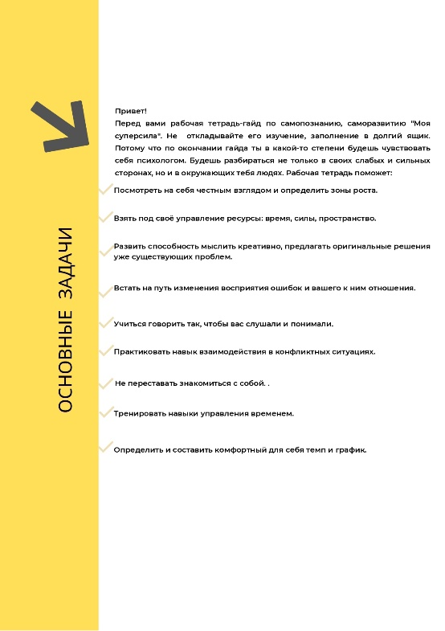
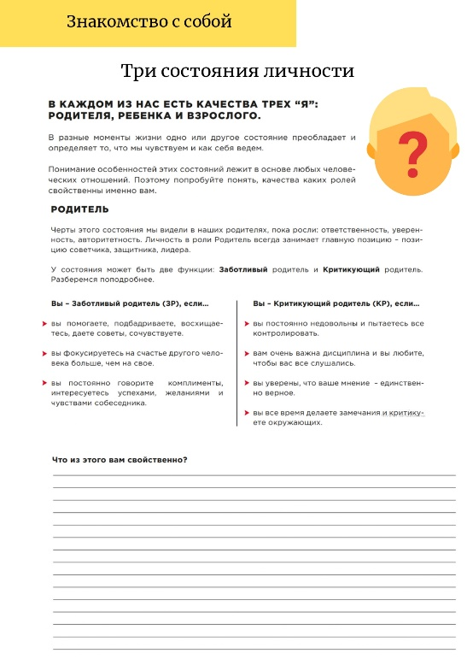
«МОЯ СУПЕРСИЛА»

Slide 11
Вывод
Мы сделали вывод, что в тех классах, где качество успеваемости высокое, преобладает сочетание эго-состояний “Взрослый” и “Свободный ребёнок”. Эго-состояние “Взрослый” в учебной деятельности преуспевает с помощью таких личных качеств как ответственность, дисциплиннированность, умение планировать, ставить цели и достигать их. А “Свободный ребёнок” помогает обрести уверенность в себе, реализовывать творческий потенциал.
А в тех классах, где показатель”Взрослого” низок, качество успеваемости ниже среднего. Преобладающее эго-состояние “Адаптивного ребёнка” негативно влияет на качество успеваемости.
В качестве рекомендации мы разработали рабочую тетрадь-гайд «Моя суперсила» для старшеклассников. Эта рабочая тетрадь-гайд поможет развить эго-состояния «Взрослый» и «Свободный ребёнок», и как мы предполагаем, повысит качество успеваемости. Внедрение данной рабочей тетради-гайда в психологическую работу со старшеклассниками планируется в следующем учебном году.

